Slide 1
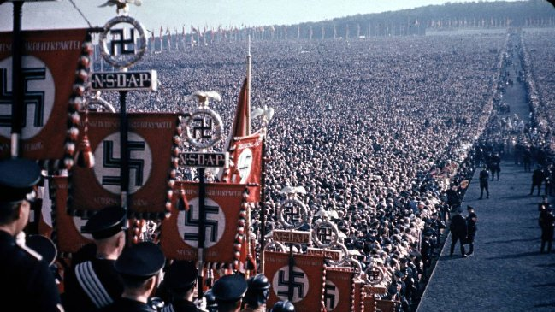
Nazismen i mellemkrigstiden (1914-1945)

Slide 2
Dagens plan:
1. Præsentation af forløbets målsætning og fokus
2. Dagens problemstilling
3. Det tyske Kejserrige 1871 (dagens lektie)
PAUSE
4. Tyskland og 1.verdenskrig
6. Krigsoplevelser – to beretninger fra 1.verdenskrig
7. Opsamling

Slide 3
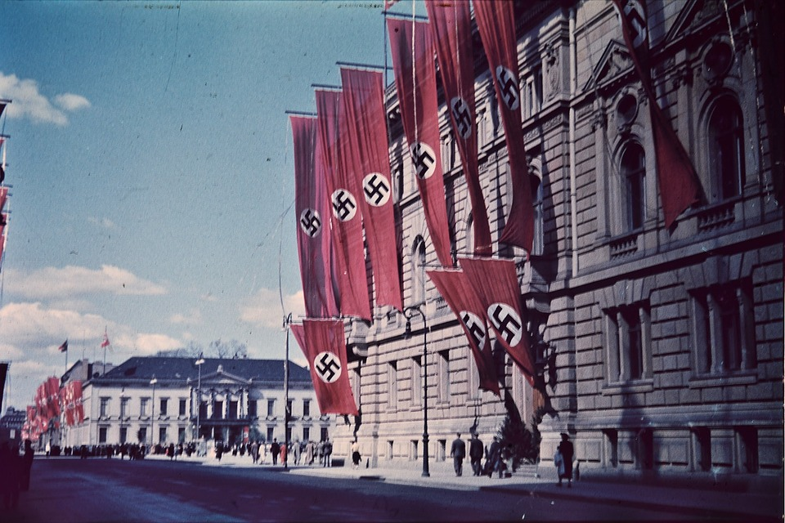
Forløbets målsætning er at vi skal kunne besvare denne problemstilling:
”Hvad var de væsentligste årsager til nazisternes magtovertagelse af Tyskland i mellemkrigstiden?”

Slide 4
Modul | Fokus
Torsdag d.09.01.25 | Tyskland og 1.verdenskrig (1871-1919)
Tirsdag d.28.01.25 | Versaillesfreden og økonomisk kaos (1919-1923)
Mandag d.24.02.25 | Nazistisk ideologi (1923-1928)
Mandag d.03.03.25 | Nazistisk ideologi og økonomisk krise (1928-1933)
Tirsdag d.04.03.25 | Nazisternes popularitet hos den tyske befolking (1928-33)
Onsdag d.12.03.25 | Nazisterne overtager magten (1933-34)
Mandag d.17.03.25 | Holocaust
Mandag d.24.03.25 | Anschluss, Suedeterland og Appeasment (1937-39)
Mandag d.31.03.25 | Gruppearbejde med kilderne
Tirsdag d.08.04.25 | Fremlæggelser

Slide 5
Dagens problemstilling
Hvordan så Tyskland ud før 1.verdenskrig og hvilken rolle spillede Tyskland i krigens udbrud?

Slide 6
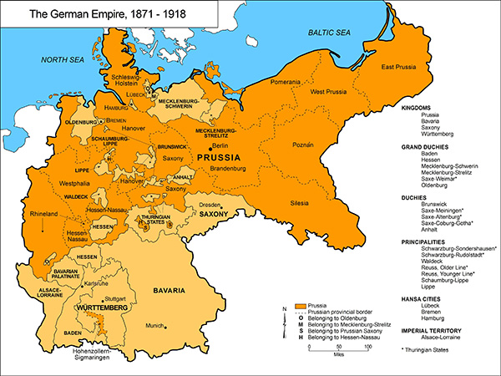
Det tyske Kejserrige 1871

Slide 7
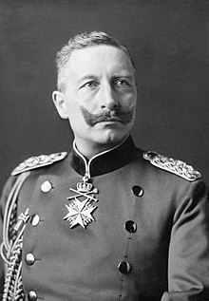
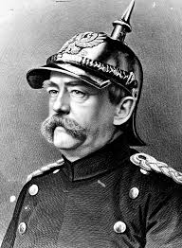
Hvad for en type stat var Tyskland før dets samling som Det tyske Kejserrige i 1871?
2. Hvordan var forholdet imellem de 25 enkeltstater i Det tyske Kejserrige?
3. Hvem havde den reelle magt i Det tyske Kejserrige?
4. Hvad kendetegnede Bismarcks indenrigs- og udenrigspolitik? (s.8-9)
Otto von Bismarck, tysk rigskansler 1871-1890
Wilhelm II, tysk kejser 1888-1918

Slide 9
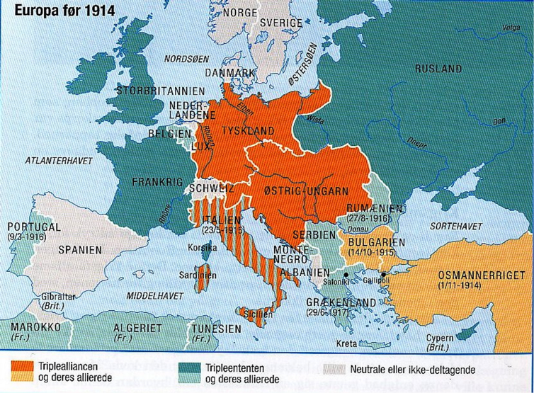
Tyskland og 1.verdenskrig

Slide 11
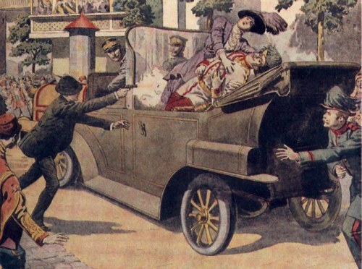

Slide 13
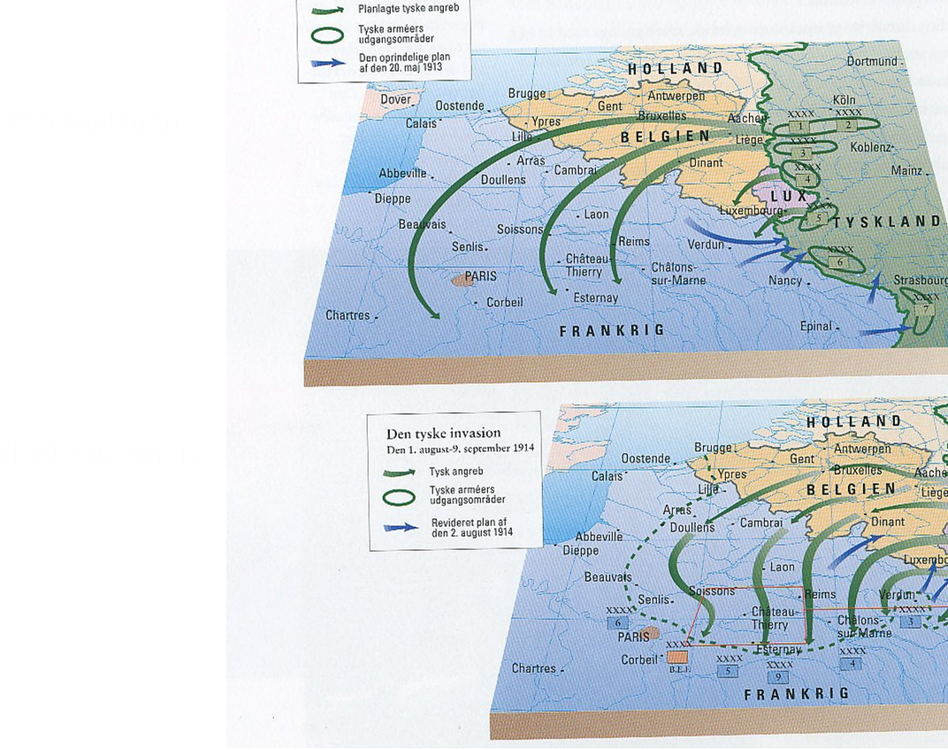
Sclieffen-planen
– Tysklands plan for at udkæmpe en to-fronts krig
Planen i korte træk: Slå Frankrig ud, inden Rusland får mobiliseret

Slide 14
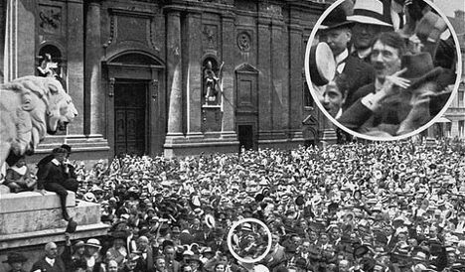

Slide 15
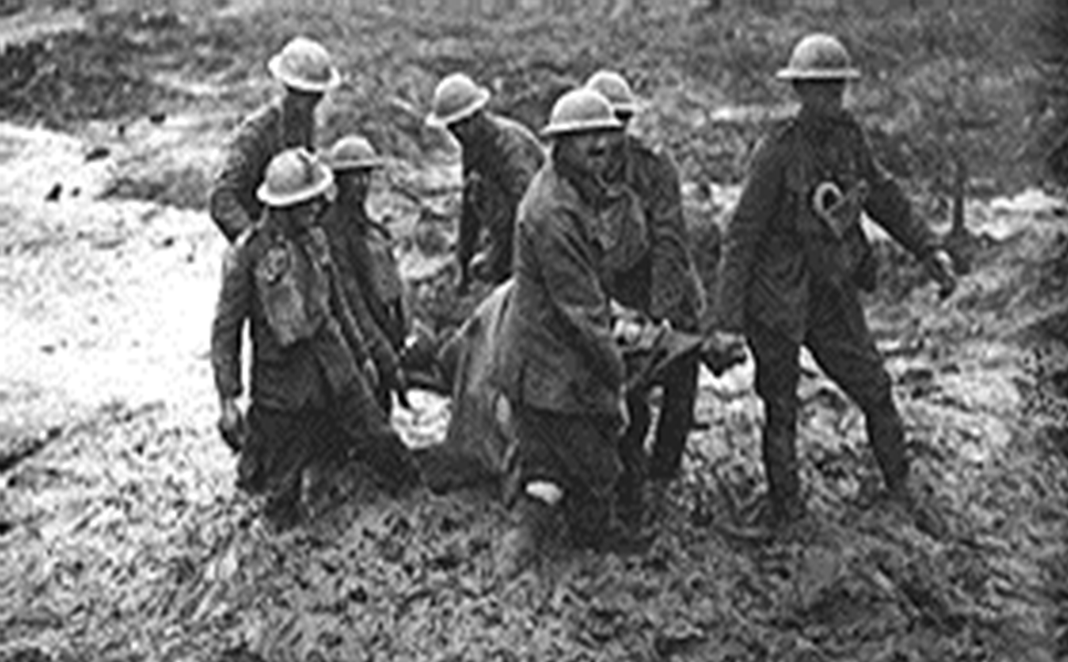
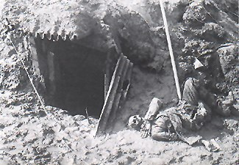
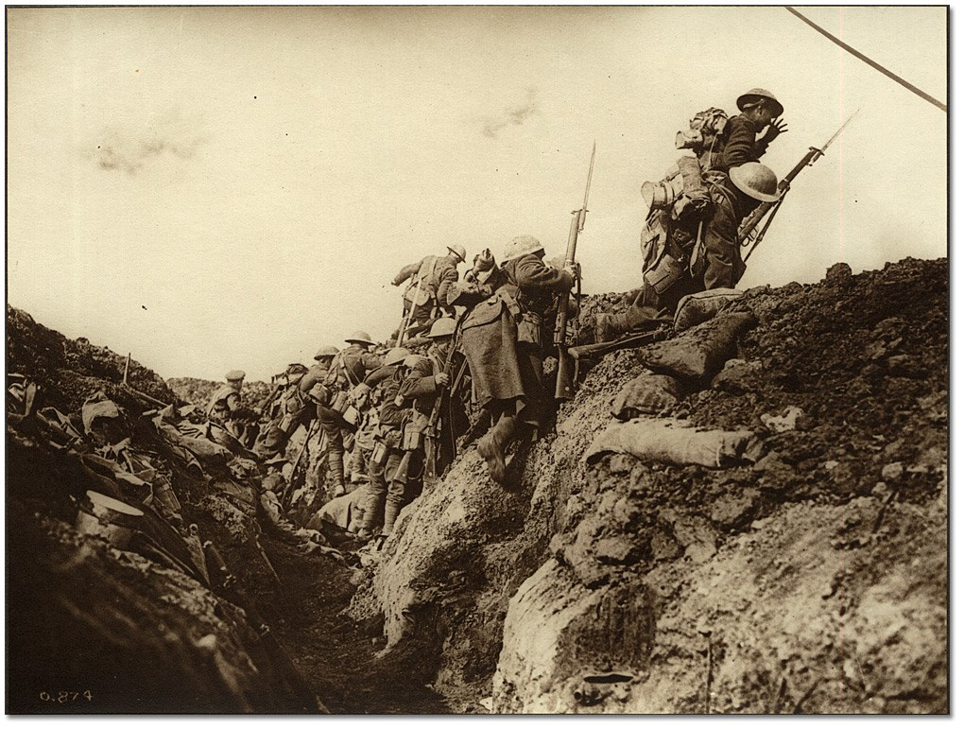
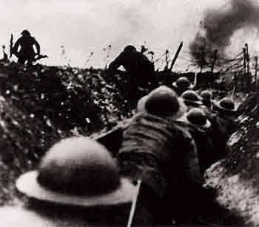

Slide 16
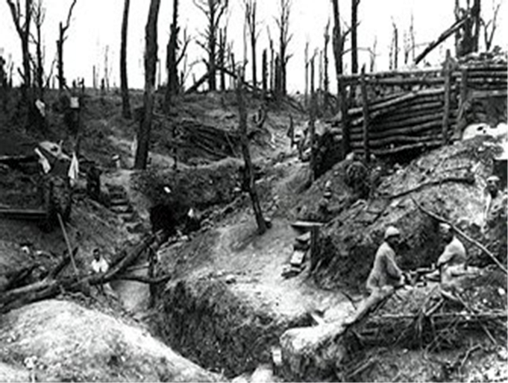
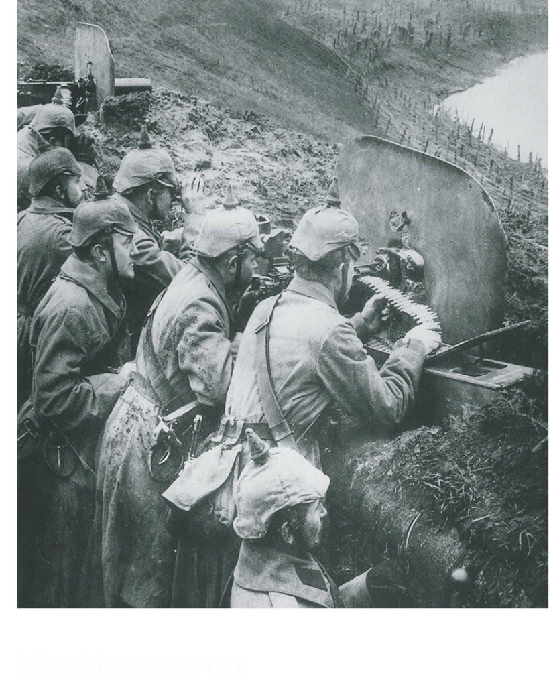
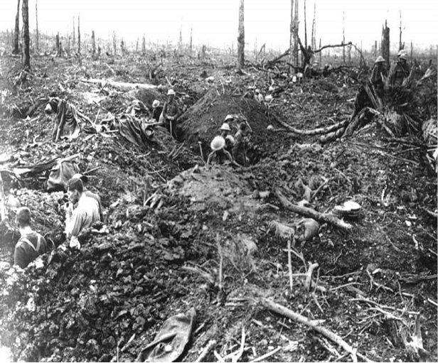
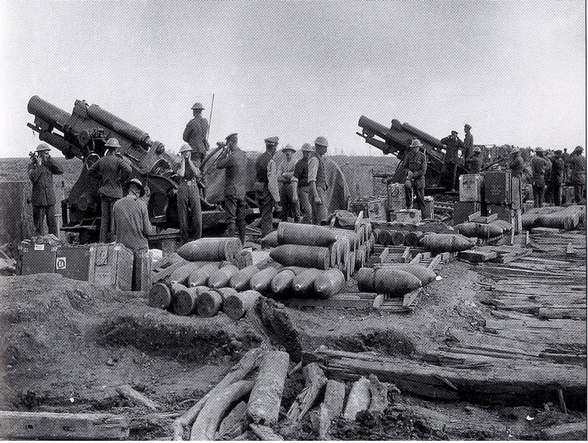

Slide 17
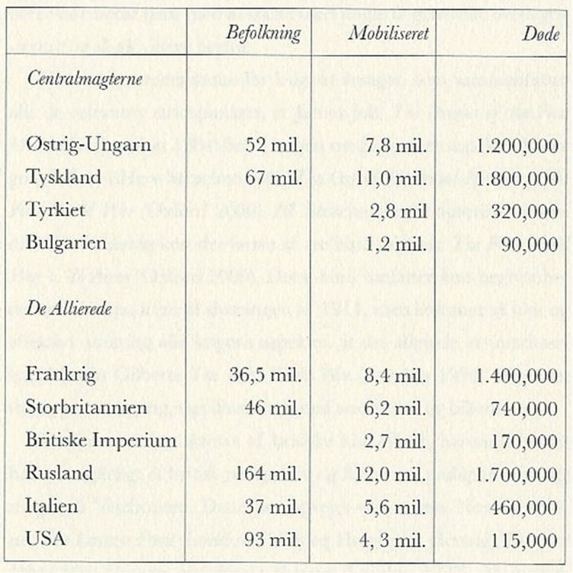

Slide 18
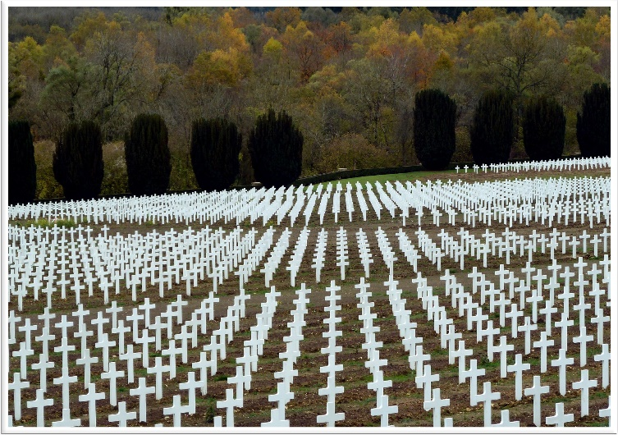

Slide 19
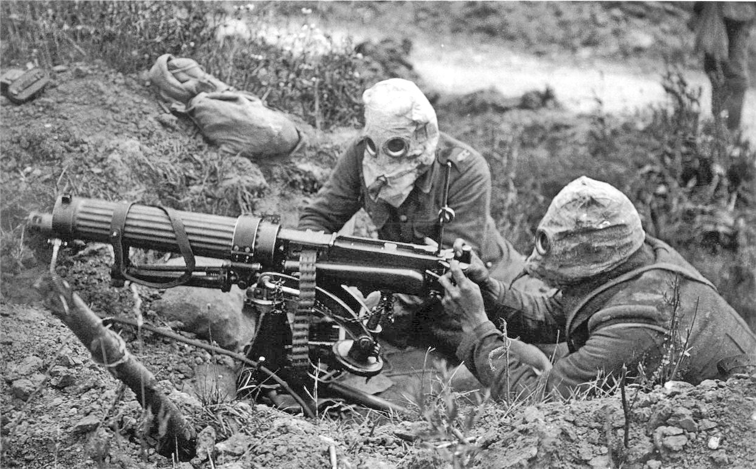
Krigsoplevelser – to beretninger fra 1.verdenskrig
Kilde 11: ”Kampen som indre oplevelse, 1922”
På hvilken måde beskriver Jürgen sine oplevelser under 1.verdenskrig?
Kilde 12: ”Intet nyt fra Vestfronten, 1928”
På hvilken måde bliver 1.verdenskrig skildret i Remarque’s roman?

Slide 20
Dagens problemstilling
Hvordan så Tyskland ud før 1.verdenskrig og hvilken rolle spillede Tyskland i krigens udbrud?

